Slide 1


Графика. Чёрное на белом, белое на чёрном
Изобразительное искусство. 1 класс
Урок 19
© ООО «Баласс», 2013

Slide 2
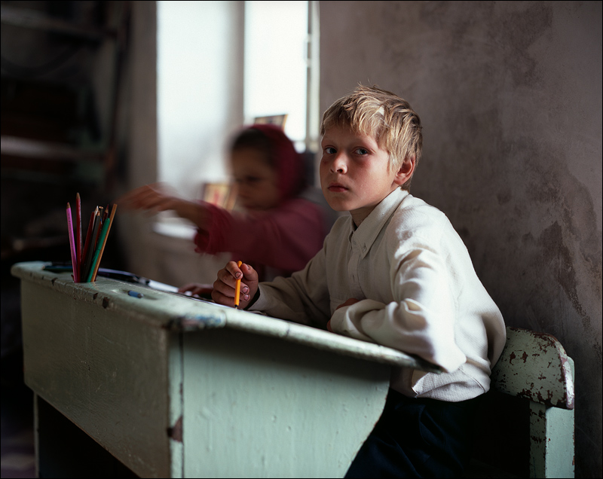

Slide 3
Формулирование проблемы
Возможны и другие варианты проблемного вопроса
Как Косте удалось создать красивый рисунок, используя только два цвета – белый и чёрный?

Slide 4
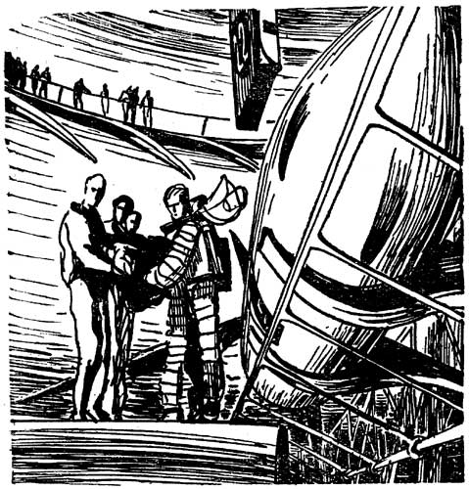
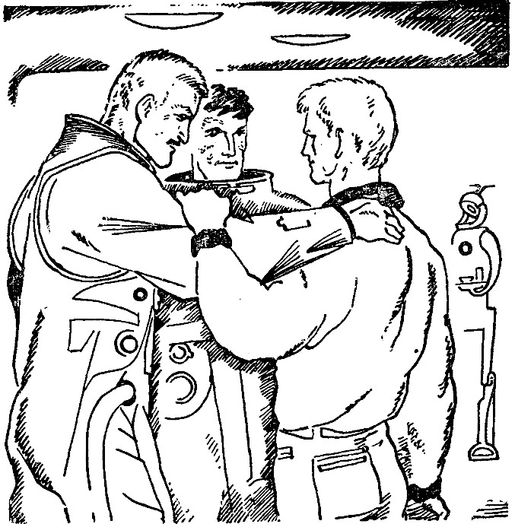
Графика: черное и белое
Л. Дурасов. Иллюстрации

Slide 5
Поиск решения проблемы
Графика в переводе с греческого – «пишу, рисую». В графике часто используются только два цвета – черный и белый.

Slide 6
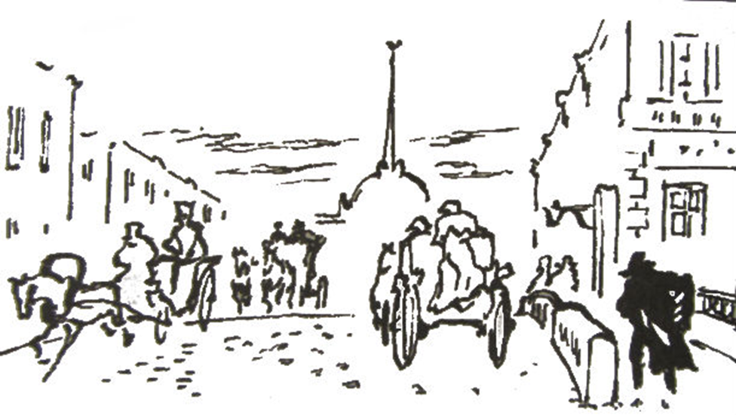
Поиск решения проблемы
Что изображено на рисунке? Свой ответ поясните

Slide 7
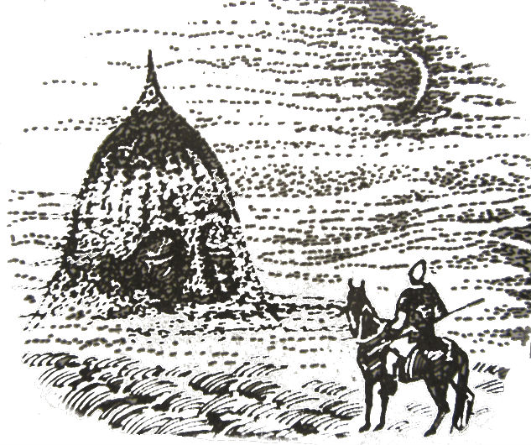
Поиск решения проблемы
Чем выразил свои мысли художник на данной иллюстрации?
Расскажите, что на ней изображено?

Slide 8

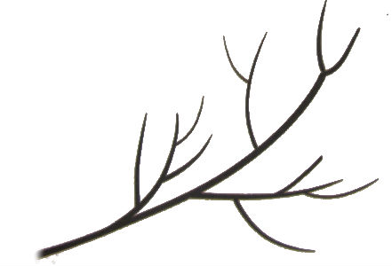

Slide 9
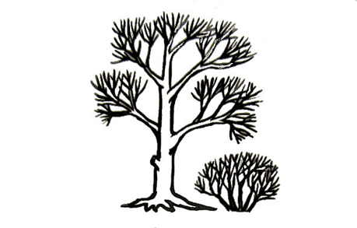

Slide 10
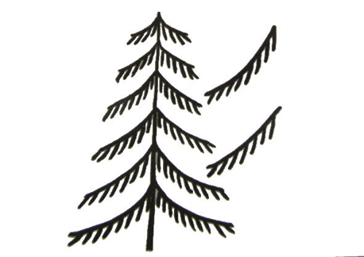

Slide 11
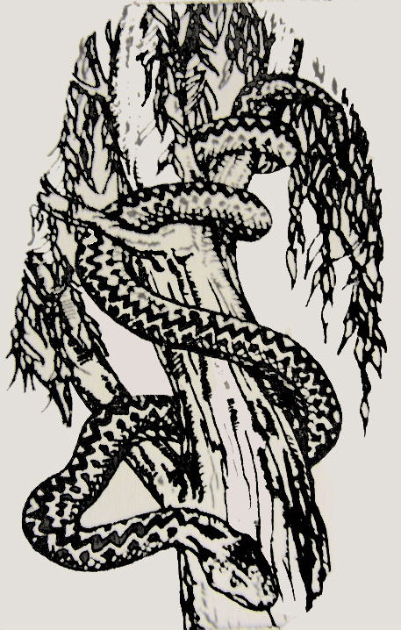
Продуктивное задание
Какие средства графики использовали художники для выражения своих мыслей?

Slide 12
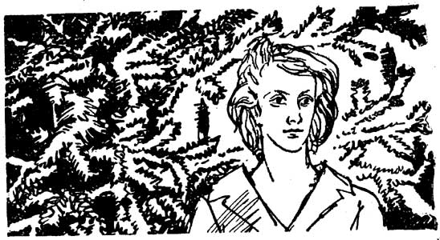
Продуктивное задание
Какие средства графики использовали художники для выражения своих мыслей?
Notes:
Иллюстрация Льва Дурасова

Slide 13
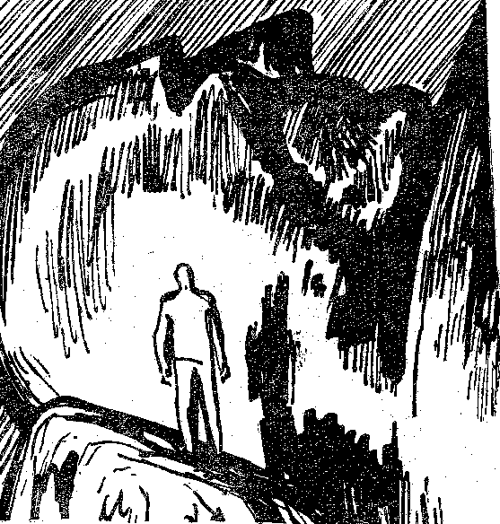
Продуктивное задание
Какие средства графики использовали художники для выражения своих мыслей?
Notes:
Иллюстрация Льва Дурасова

Slide 14
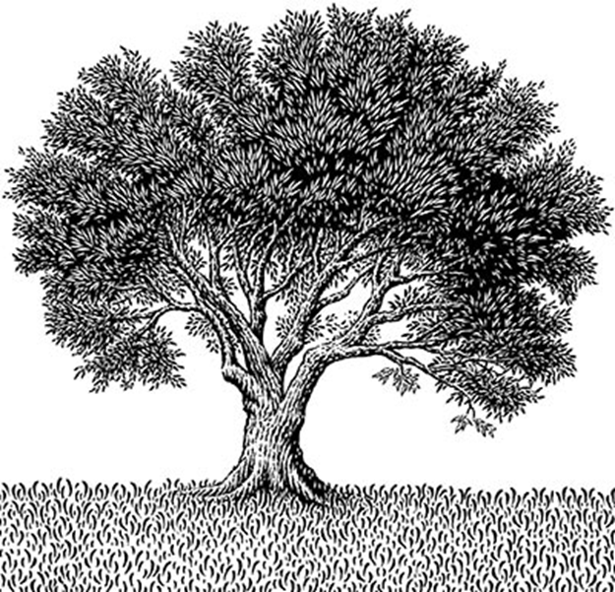

Slide 15
План работы:
1. Решить, какое дерево вы будете рисовать.
2. Сделать лёгкий подготовительный рисунок простым карандашом.
3. Повторить этот рисунок рядом с первым.
4. Первый рисунок завершить выбранным инструментом (чёрная гуашь, кисть № 3, гелевая ручка или чёрный фломастер), используя только линии и штрихи.
5. Второй рисунок завершить выбранным инструментом (чёрная гуашь, кисть № 3, гелевая ручка или чёрный фломастер), используя только точки и пятна. Наносить точки лучше, начиная с карандашной контурной линии, постепенно к середине рисунка сведя общее количество точек на нет.

Slide 16
Рефлексия
Оцените свою работу на уроке:
- Я молодец!
- Мне нужно еще поработать.
- Сегодня не мой день.

Slide 17
Рефлексия
Оцените свою работу на уроке:
– Что тебе нужно было сделать?
– Задание выполнено в полном объёме? Без ошибок?
– Ты выполнил работу самостоятельно или с помощью? С чьей?
– Как бы ты оценил свою работу?

Slide 18
Домашнее задание
Принести альбом, тв. и мягк. карандаши, Рабочую тетрадь, чёрный картон, белую краску (гуашь), кисти
(№ 3, № 6), стакан для воды, палитру для смешивания красок, кальку.

